Slide 1
Сказки гуляют по свету.

Slide 5
Уж как шла лиса по травке нашла азбуку в канавке она села на пенек и читала весь денек .

Slide 6
Скок- скок по скок молодой дроздок по водичку пошел молодчику нашел

Slide 8
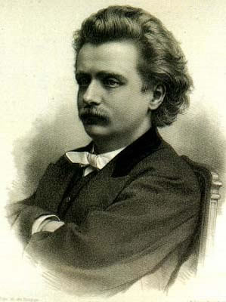

Slide 9
Эдвард Григ 1843- 1907 Норвежский композитор

Slide 11
Генрих Ибсен 1828 - 1906 норвежский драматург.

Slide 12
Название частей Сюиты «Пер Гюнт»
1. «Утро»
2. «Смерть Озе»
3. «Танец Анитры»
4. «В пещере горного короля»

Slide 13
1. «Жалоба Ингрид»
2. «Арабский танец»
3. «Возвращение Пер Гюнта»
4 . «Песня Сольвейг»

Slide 16
Шел король по лесу, по лесу, по лесу, Нашел себе принцесу, принцессу, принцессу. Давай с тобой попрыгаем, попрыгаем, попрыгаем, Ручками похлопаем, похлопаем, похлопаем, Ножками потопаем, потопаем, потопаем, Головкой покачаем, Сначала начинаем! Шел король по лесу, ..

Slide 18
Африка

Slide 19
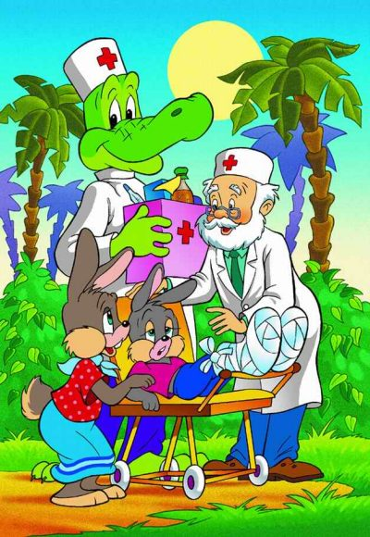

Slide 20
«Айболит»
Слова: Михаил Рябинин
музыка: Оскар Фельцман

Slide 21
Михаил Рябинин 1931-1995 популярный советский и российский поэт-песенник.

Slide 22
Оскар Фельцман 1921- 2013 советский и российский композитор. Народный артист РСФСР

Slide 23
«Айболит»
Где плещет Лимпопо, Где солнышко палит, Живет давным-давно Волшебник Айболит. Он лечит всех подряд — Букашек и зверей. И в джунглях говорят, Что нет его добрей.
Припев: Айболит, Айболит, У него душа болит За того, кто почему-то Вдруг имеет бледный вид. Айболит, Айболит Улыбаться всем велит: — Это лучшее лекарство, — Утверждает Айболит.

Slide 24
2.В тени густых лиан Мелькает красный крест – Там лечат обезьян Из всех окрестных мест. И даже Бармалей Лечиться захотел И маленьких детей Не мучил и не ел.

Slide 25
3. Представить я хочу Такие времена, Что очередь к врачу Нам будет не нужна: Теплом и добротой Все беды исцелит Какой-нибудь простой И скромный Айболит!

Slide 26
«В пещере горного короля» Сюита «Пер Гюнт»

Slide 27
Эдвард Григ 1843- 1907 Норвежский композитор

Slide 28
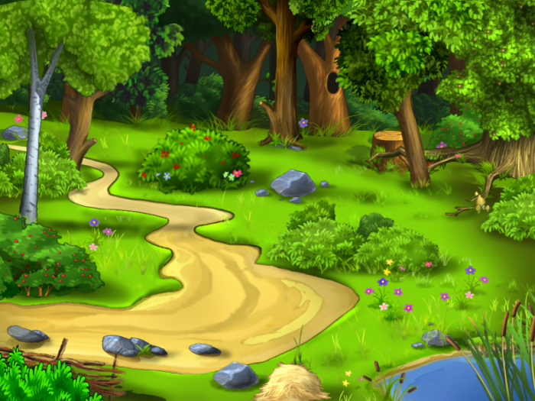
Сказки Гуляют по свету

Slide 29
Сказки гуляют по свету.
МУЗЫКИ: ЕВГЕНИЙ ПТИЧКИН,
АВТОР ТЕКСТА: МИХАИЛ ПЛЯЦКОВСКИЙ
1. Сказки гуляют по свету, Ночь запрягая в карету. Сказки живут на полянах, Бродят на зорьке в туманах. А принц Белоснежку полюбит. А жадность Кащея погубит... Пусть Зло на проделки хитро, Но все ж побеждает Добро!

Slide 30
2) Мир озарив чудесами, Сказки летят над лесами, На подоконник садятся, В окна как в речки глядятся.
А месяц засветится ясный, В глазах Василисы Прекрасной... Пусть Зло на проделки хитро, Но все ж побеждает Добро!

Slide 31
3) Сказки со мною повсюду, Их никогда не забуду. Стоит сомкнуть мне ресницы — Вмиг Сивка-Бурка примчится.
А Золушку выручит фея, Не станет Горыныча Змея... Пусть Зло на проделки хитро, Но все ж побеждает Добро!

Slide 32
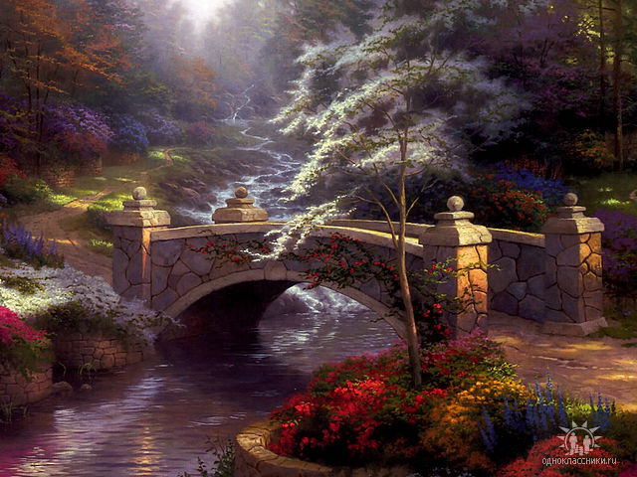
Сказки гуляют по свету
Сказки гуляют по свету

Slide 33
Спасибо за внимание

